Slide 1


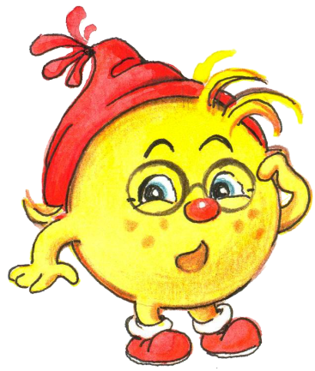
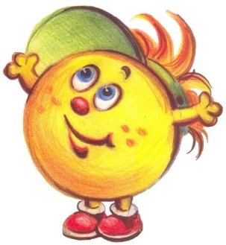


Урок русского языка.
3 класс.
Скитиба Оксана Васильевна
Идентификатор: 220-507-893
Успеха, активности, сообразительности, внимательности на уроке!
1

Slide 2
Пробное действие.
?
ТРА_КА
РАДОС_НЫЙ
ПА_ _БИЩЕ
•Какие орфограммы встретились в словах?
Вывод: Применили правила проверки для орфограмм согласных.
?
2

Slide 3
Цель: Знать и уметь применять способы проверки орфограмм корня для грамотного письма.
Цель урока:
Задачи:
1)Повторить правила проверки.
2)Подбирать проверочные слова к орфограммам или пользоваться словарём, если это не проверяемые орфограммы.
3)Упражняться в заданиях различной сложности.
4) Оценить свои знания и умения.
Задачи урока
3

Slide 4

Тема урока: Правописание слов с орфограммами согласных.
Тема урока: Правописание слов с орфограммами гласных.
4

Slide 5
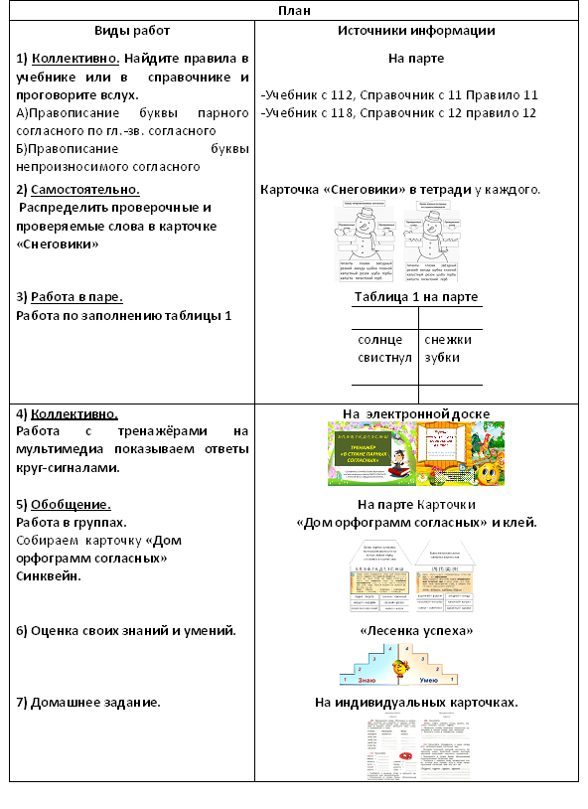
План урока.
5

Slide 6


План урока
Виды работ | Источники информации
1) Коллективно. Найдите правила в учебнике или в справочнике и проговорите вслух. А)Правописание буквы парного согласного по глухости-звонкости. Б)Правописание буквы непроизносимого согласного | На парте -Учебник с 112, Справочник с 11 Правило 11 -Учебник с 118, Справочник с 12 правило 12
6

Slide 7
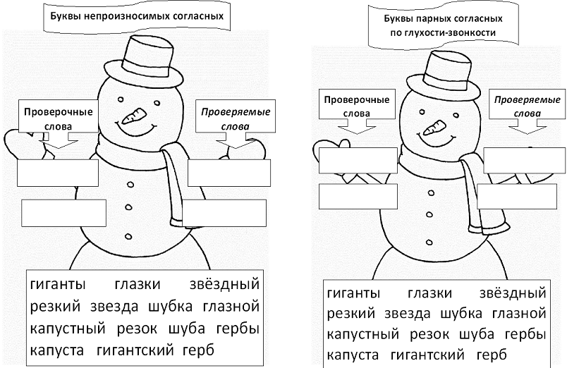
План урока
Виды работ | Источники информации
2) Самостоятельно. Распределить проверочные и проверяемые слова в карточке «Снеговики» | Карточка «Снеговики» в тетради у каждого.
7

Slide 8
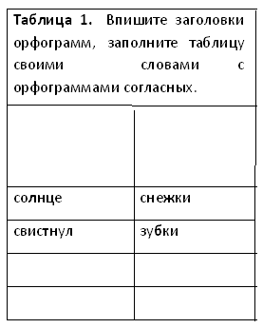
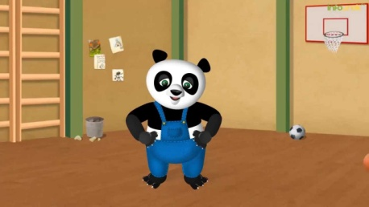
План урока
Виды работ | Источники информации
3) Работа в паре. Работа по заполнению таблицы 1 | Таблица 1 на парте
8

Slide 9
План урока
Виды работ | Источники информации
4) Коллективно. Работа с тренажёрами на мультимедиа показываем ответы круг-сигналами. | На электронной доске
9

Slide 10
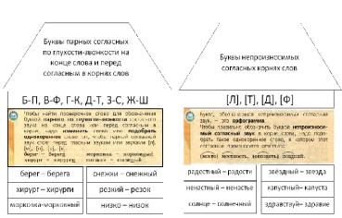
План урока
Виды работ | Источники информации
5) Обобщение. Работа в группах. Собираем карточку «Дом орфограмм согласных» | На парте Карточки «Дом орфограмм согласных» и клей.
10

Slide 11
Синквейн.
1. Буквы согласных звуков.
2. Парные зв/ гл. и непроизносимые.
3. Оглушаются, не произносятся, проверяются.
4. Для проверки изменить форму слова или подобрать однокоренное слово так, чтобы буквы согласных оказались в сильной позиции.
5. Орфограммы согласных.
2
3
4
5
11

Slide 12
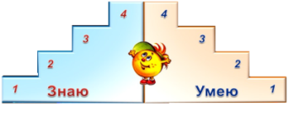
План урока
Виды работ | Источники информации
6) Оценка своих знаний и умений. | «Лесенка успеха»
12

Slide 13
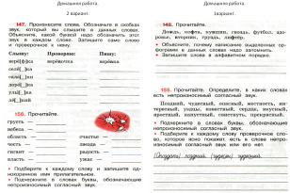
План урока
Виды работ | Источники информации
7) Домашнее задание. | На индивидуальных карточках.
13

Slide 14
Урок русского языка.
3 класс.
Молодцы!
Спасибо
за урок!
14

